Slide 1
Status of the mechanics of the installation container for the MPD ITS
Denis Andreev JINR LHEP
XV Collaboration Meeting of the MPD Experiment at NICA
April 15-17, 2025

Slide 2
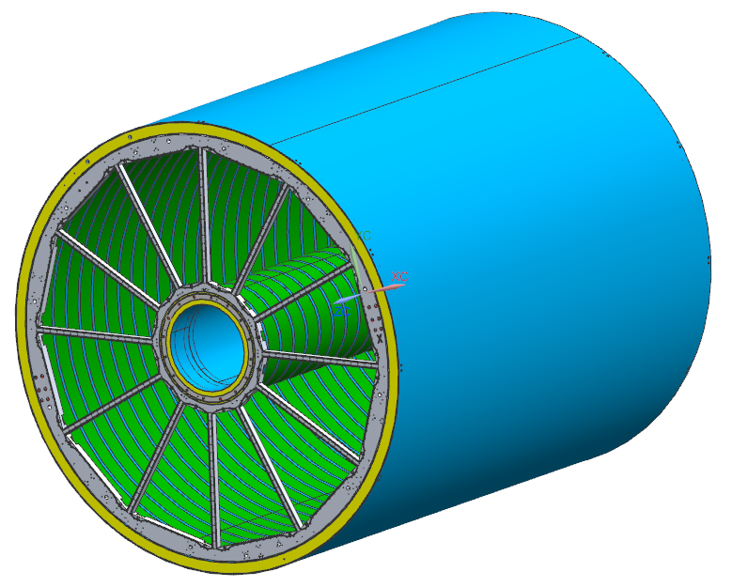
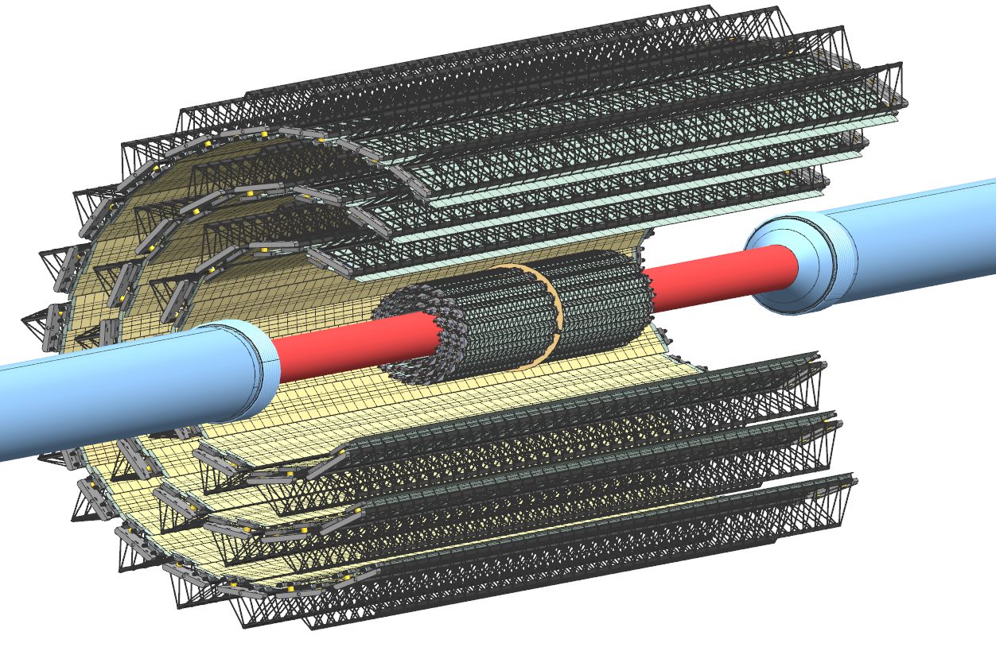
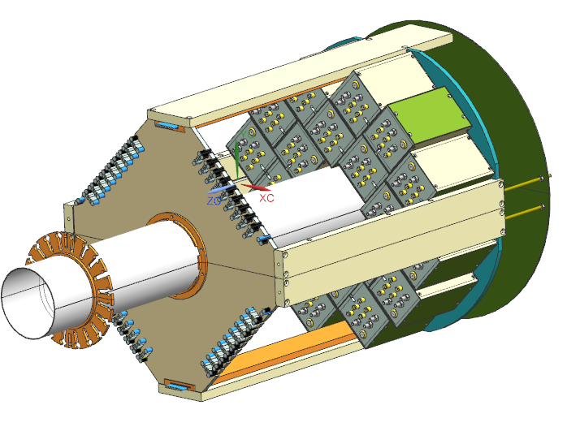
Задача при проектирование инсталляционного контейнера
Камера TPC:
Длинна 3 метра
Внутренний диаметр: 512 мм
Ионопровод MPD
Длинна: ~ 9 метров
ITS детектор:
Внутренний баррель: 3 слоя;
Внешний баррель: 3 слоя.
FFD детектор:
Масса: > 40 кг.

Slide 3
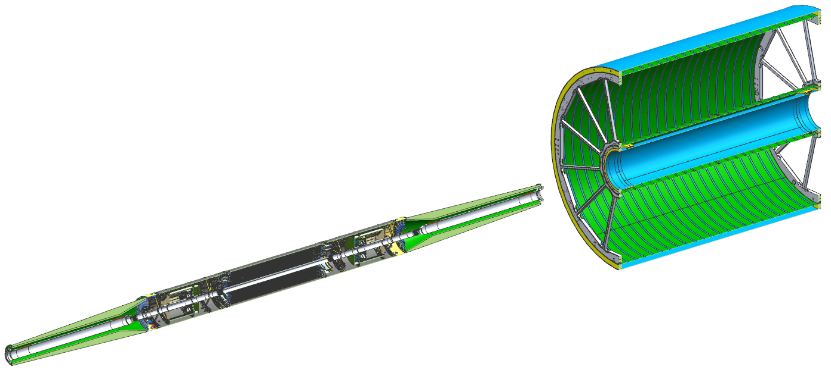
Задача при проектирование инсталляционного контейнера
Детектор TPC
Инсталляционный
контейнер

Slide 4
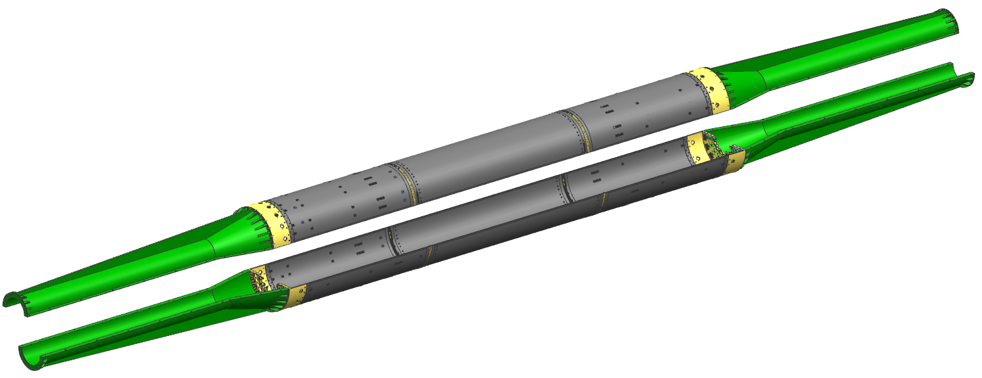
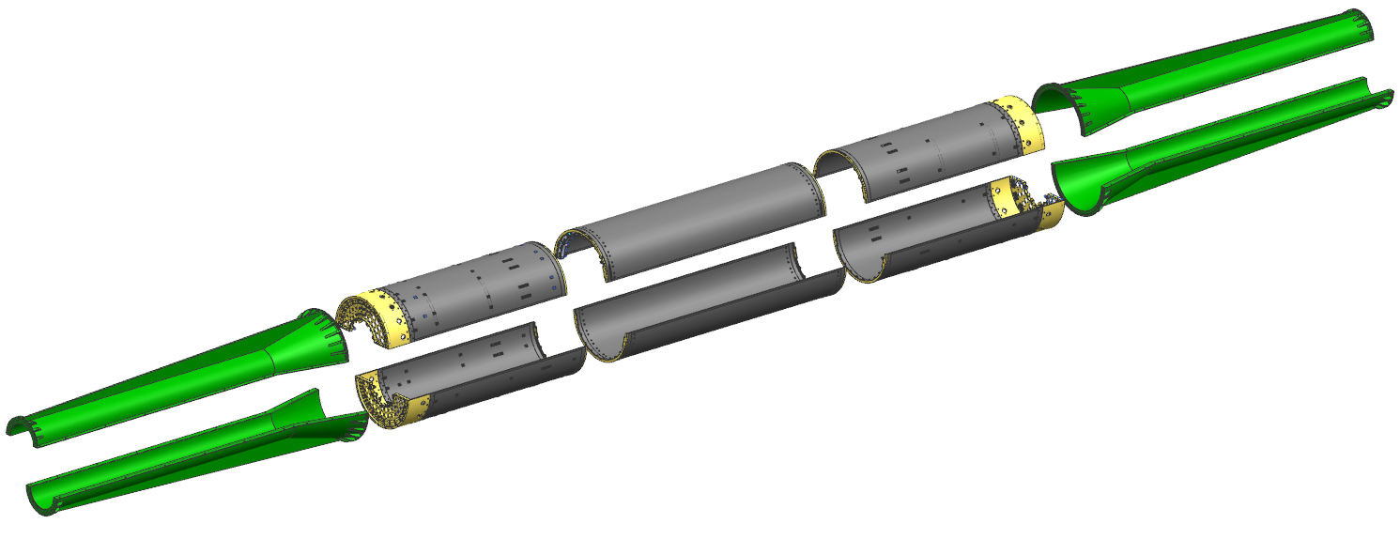
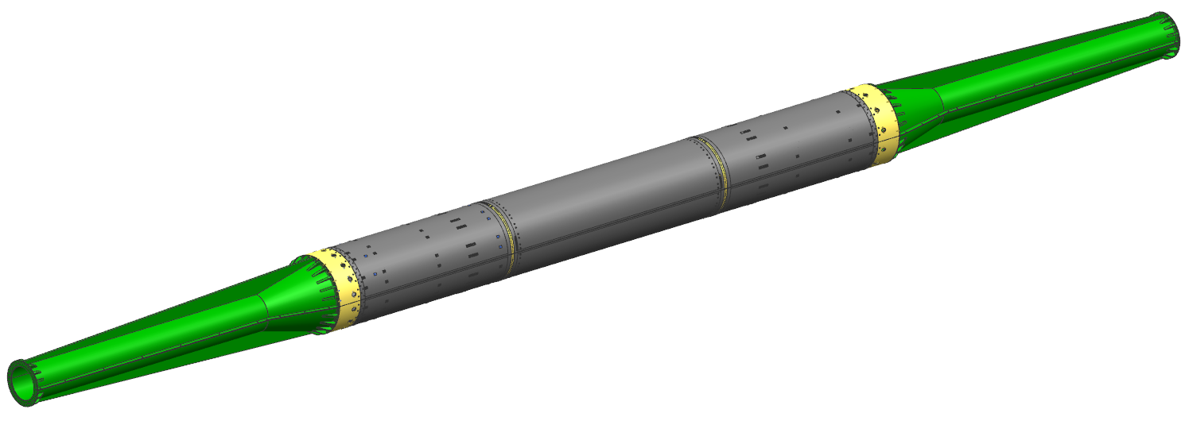
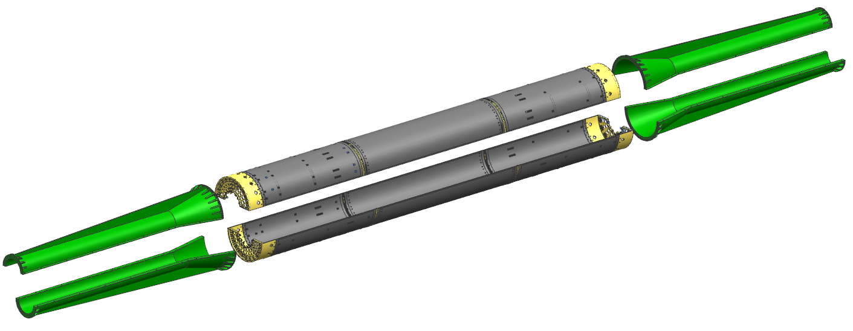
Корпус инсталляционного контейнера
Общая длина: 8900 мм
Центральная часть: 4360 мм
Внешний диаметр: 495мм
Этап III
Этап I
Этап IV
Этап II

Slide 5
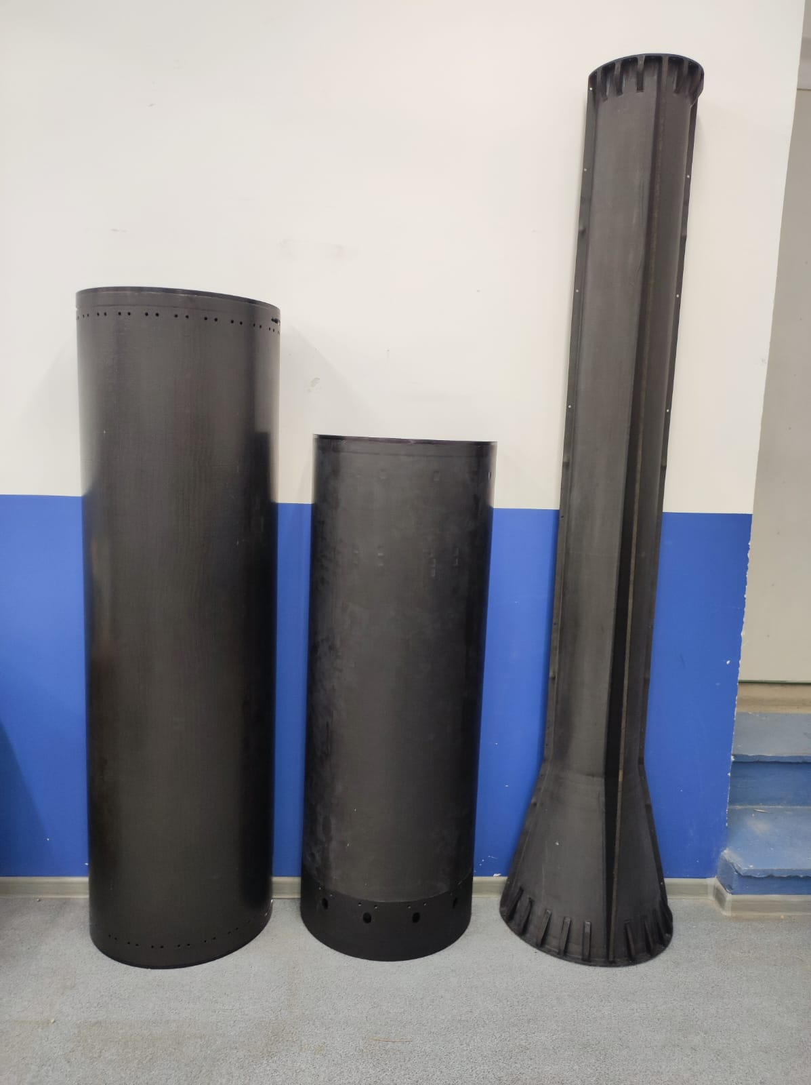
Корпус инсталляционного контейнера
Технологическая секция
Сервисная секция
Сечение композитной панели
Карбон (1,25 мм);
Airex (5 мм);
Карбон (1,25 мм).
Центральная секция

Slide 6
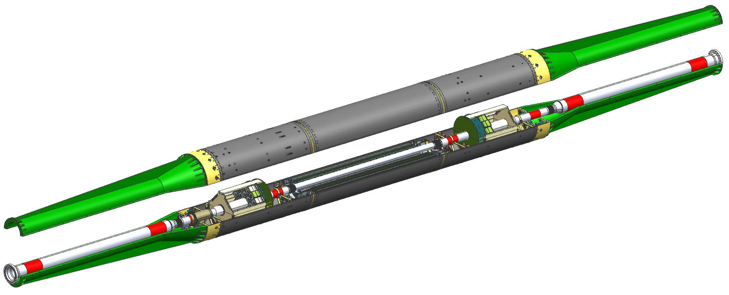
Инсталляционный контейнер в сборе
Детектор ITS
Детектор FFD
Ионопровод MPD
Детектор FFD

Slide 7
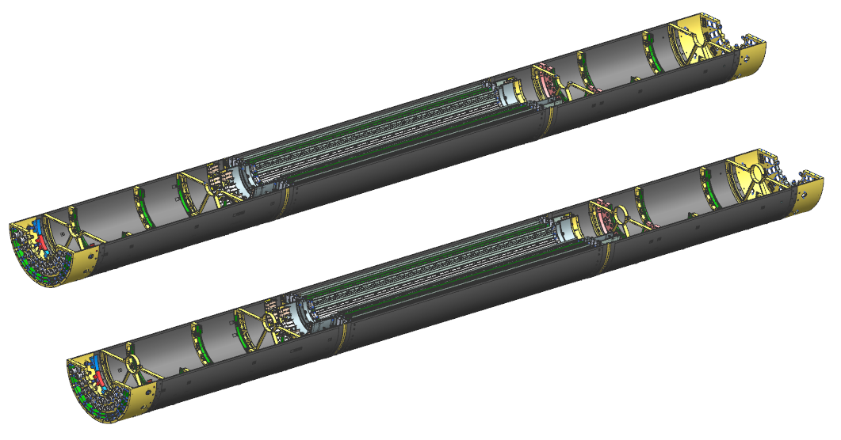
Порядок сборки инсталляционного контейнера MPD
Детектор ITS
Детали фиксации FFD
Поддержка ионопровода
Панель с разъемами

Slide 8
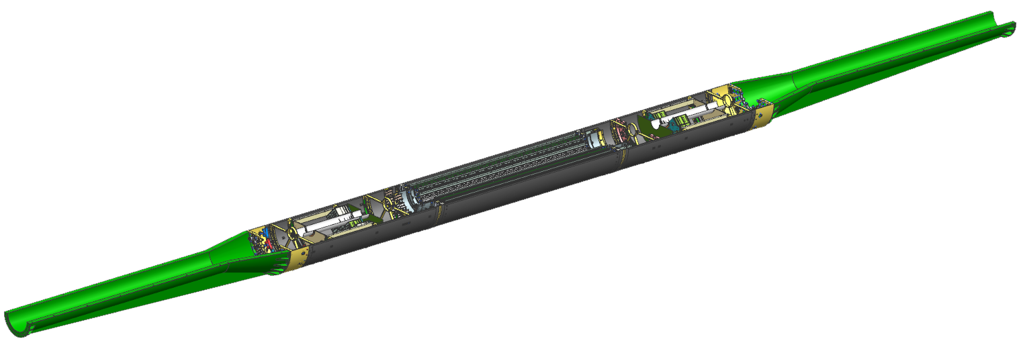
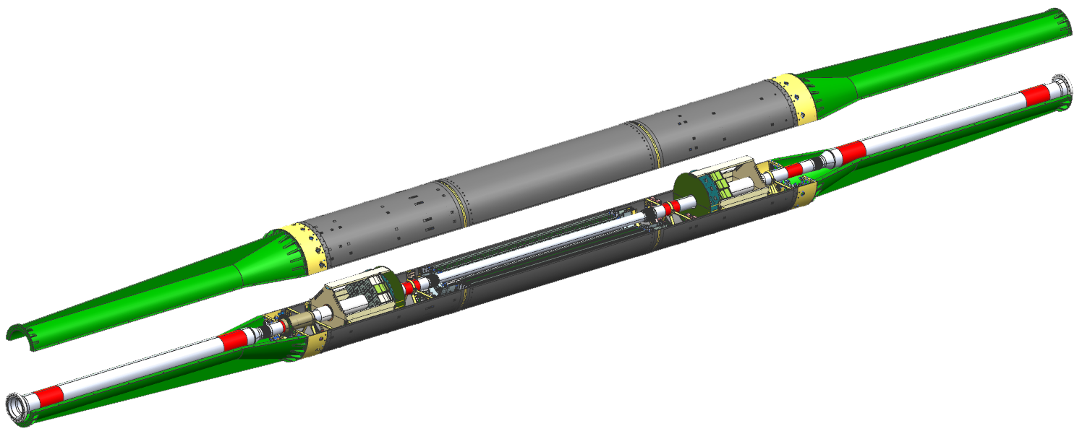
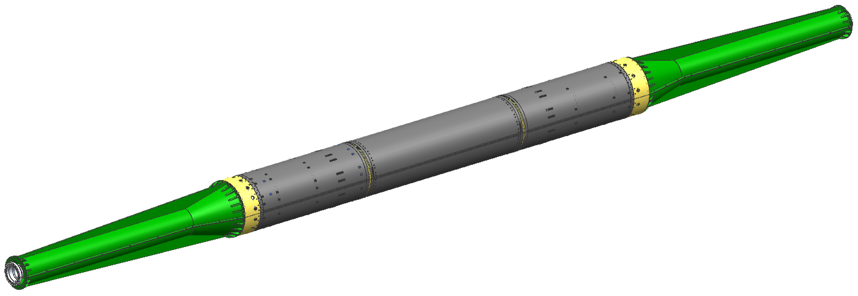
Порядок сборки инсталляционного контейнера MPD
Нижняя часть FFD
Верхняя часть FFD
Этап I
Этап II
Ионопровод MPD
Инсталляционный контейнер в сборе
Этап III

Slide 9
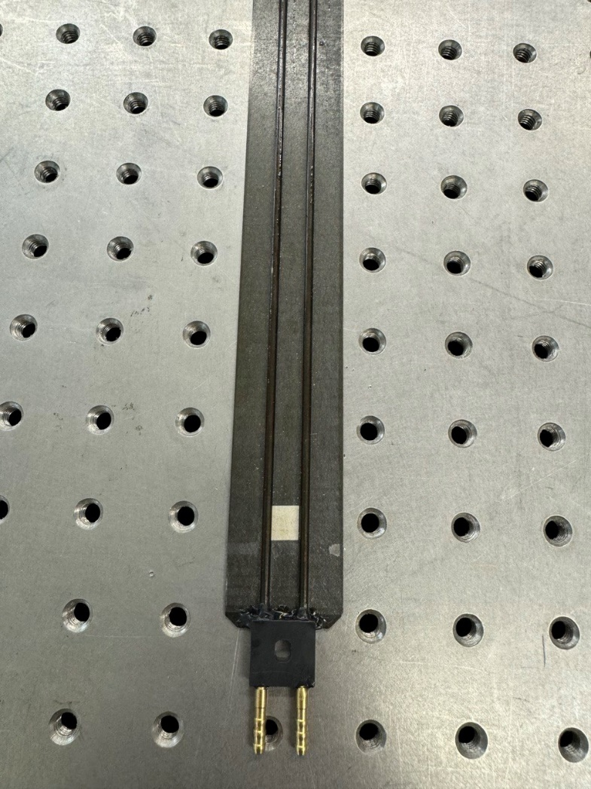
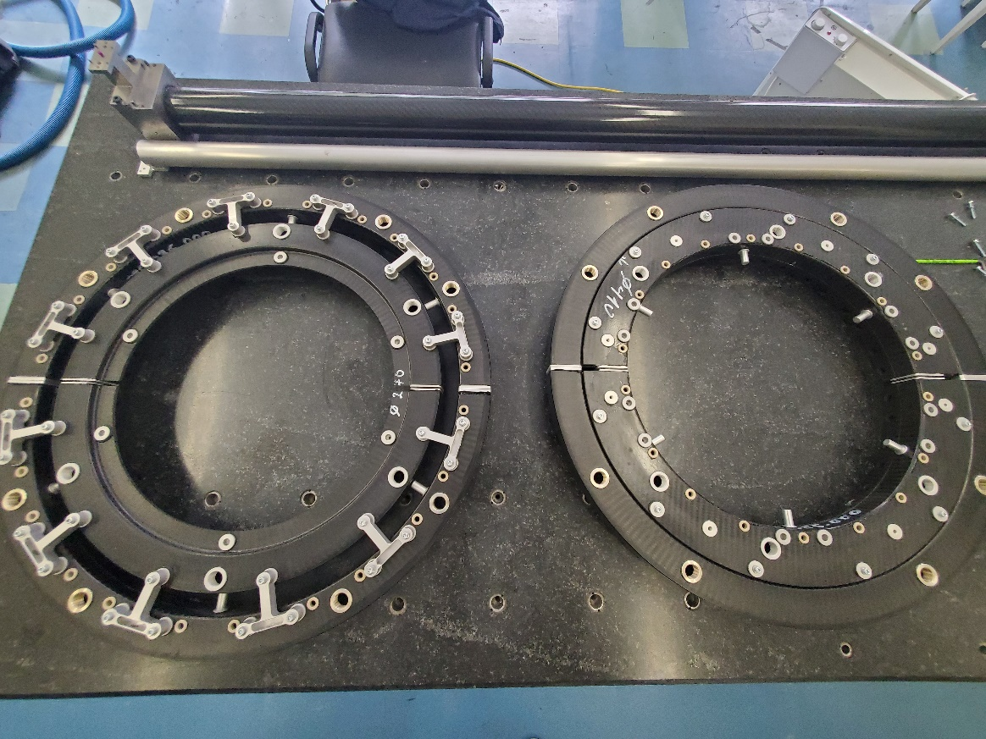
Механика внутреннего трекера ITS
Тепловые мосты для водяного охлаждения
Опорные кольца внутреннего трекера ITS

Slide 10
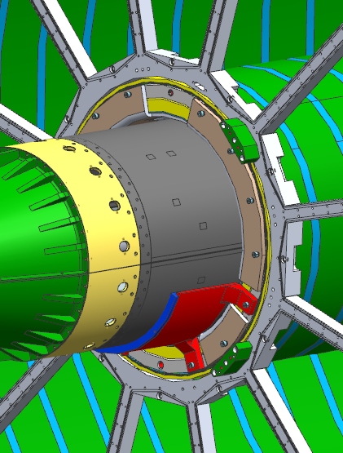
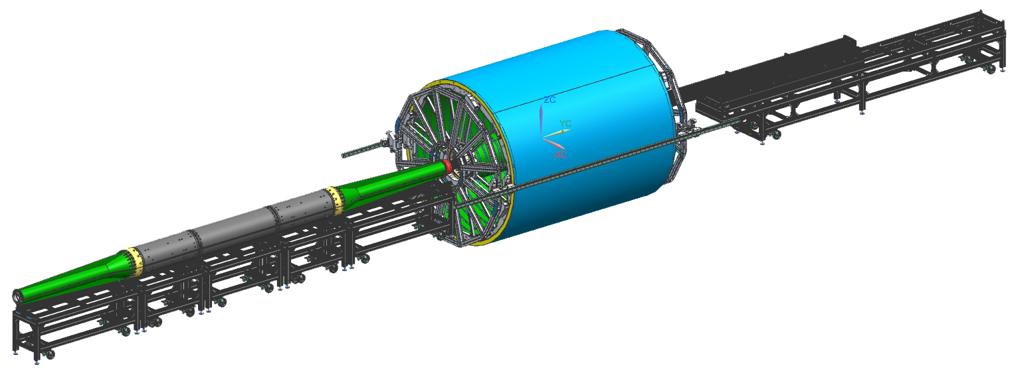
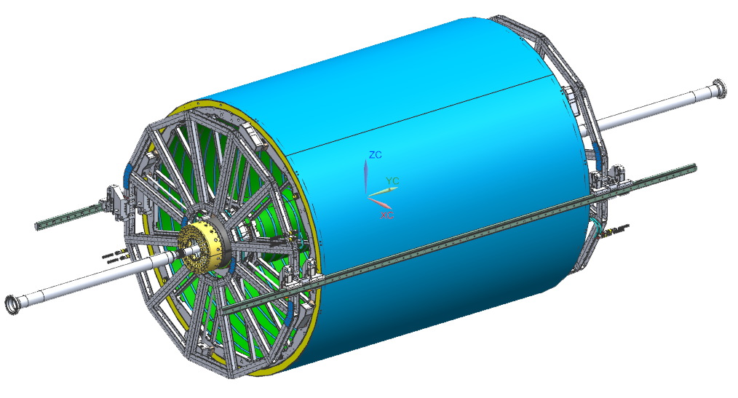
Интеграция инсталляционного контейнера в камеру TPC
Ложемент для фиксации контейнера
Перехватчик
Загрузочный стол

Slide 11
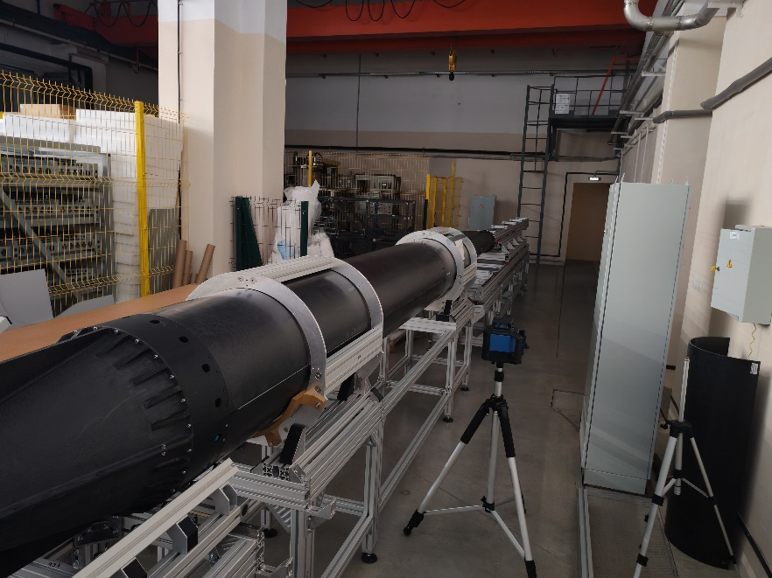
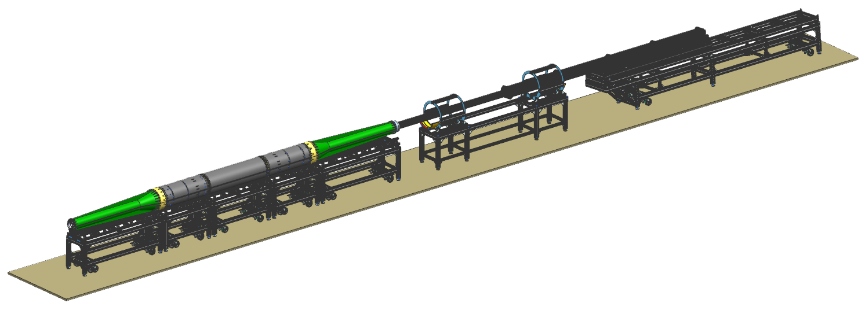
Имитатор камеры TPC
Имитатор камеры TPC

Slide 12
Выводы
Задачи, стоящие в начале проектирования инсталляционного контейнера полностью выполнены;
Все секции входящие в состав инсталляционного контейнера изготовлены;
Механика инсталляционного контейнера выполнена на 90%;
Первый этап работ по установки инсталляционного контейнера в имитатор TPC выполнен.
Готовность инсталляционного контейнера к интеграции в камеру TPC – октябрь 2025 г.

